Slide 1
Internaționalizarea Învățământului Superior adoptarea ISCED și sistemul ECTS
Consiliul Național al Rectorilor
Cluj –Napoca
19-21 iulie 2019
Autoritatea Națională pentru Calificări
Prof. dr. ing. Tiberiu Dobrescu, președinte
Prof. dr. ing. Nicolae Postăvaru, vicepreședinte

Slide 2
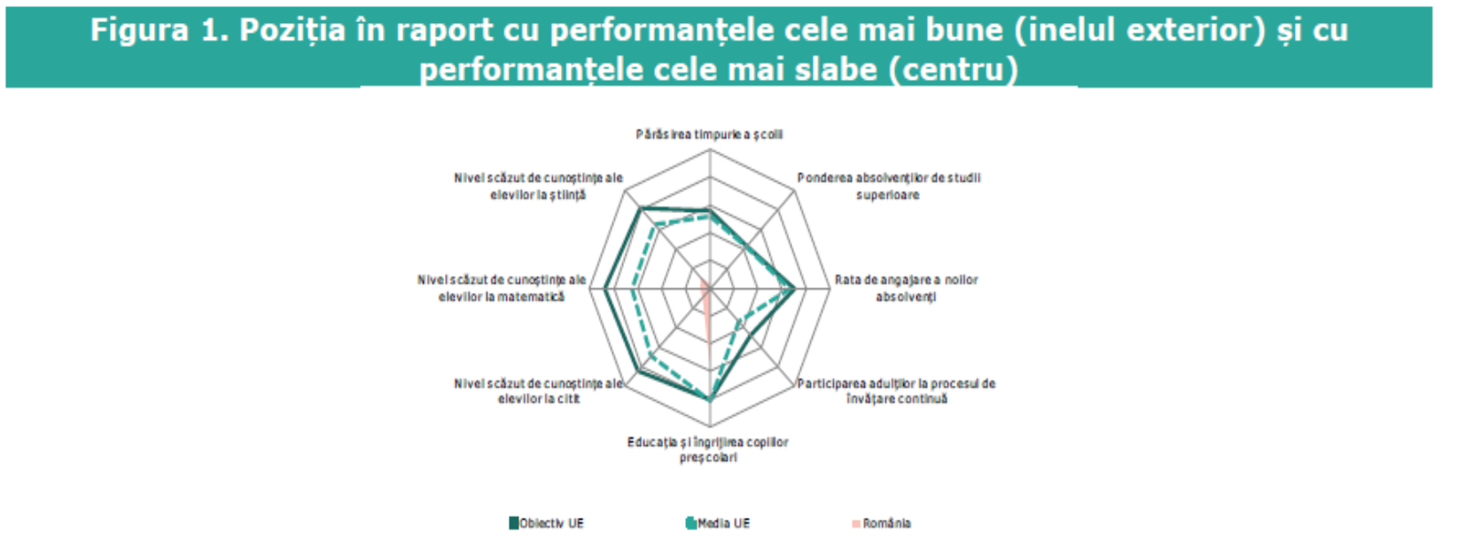
MONITORUL EDUCATIEI SI FORMARII 2018-ROMANIA COMISIA EUROPEANA SITUATIA GENERALA

Slide 3
MONITORUL EDUCATIEI SI FORMARII 2018-ROMANIA -INVATAMANT SUPERIOR - COMISIA EUROPEANA
Calitatea şi relevanţa pe piaţa muncii a învăţământului superior se confruntă în continuare cu provocări.
Rata de ocupare a forţei de muncă reprezentate de absolvenţii recenţi de studii de superioare a continuat să crească în 2017, fiind sprijinită de o creştere economică puternică. Aflată la 87,4 %, rata este una dintre cele mai ridicate din UE (UE-28: 84,9 %). Cu toate acestea, există un deficit de competenţe pentru locurile de muncă cu calificare medie şi înalt calificate în domeniile ingineriei, maşinilor, tehnologiei informaţiei şi serviciilor (CE, 2018).
Deşi procentul absolvenţilor de ştiinţe, tehnologie, inginerie şi matematică (STIM) depăşeşte media UE (a se vedea figura 3), numărul absolvenţilor de STIM este scăzut din cauza participării reduse la învăţământul superior: pentru fiecare 1 000 de persoane cu vârsta cuprinsă între 20 şi 29 de ani există 14,4 absolvenţi de STIM, comparativ cu media UE de 19,1, iar numărul noilor absolvenţi de ştiinţe şi inginerie la fiecare 1 000 de persoane cu vârsta cuprinsă între 25 şi 34 ani scade⁷.
Emigrarea după absolvire este un alt aspect care se adaugă la deficitul de competenţe.
Angajatorii declară că, adesea, elevii şi absolvenţii care intră pe piaţa forţei de muncă nu dispun de competenţe socio-emoţionale cheie⁸ şi deţin capacităţi academice suficiente, deşi prea teoretice (BM, 2018).
Doar 40 % dintre elevii din România raportează că sunt mulţumiţi de organizarea studiilor şi de calendarul de desfăşurare a acestora, de facilităţile de studiu şi de calitatea actului de predare (EUROSTUDENT, 2018).
Au fost luate unele măsuri pentru îmbunătăţirea internaţionalizării învăţământului superior.
Note:
7. 10,9 în 2016, comparativ cu 15,9 în 2013.
8. Motivație, empatie, toleranță, auto-gestionare, capacitate de soluționare a problemelor, lucru în echipă, comunicare,capacitatea de a învăța să învețe, responsabilitate, planificare, implicare, angajament.

Slide 4
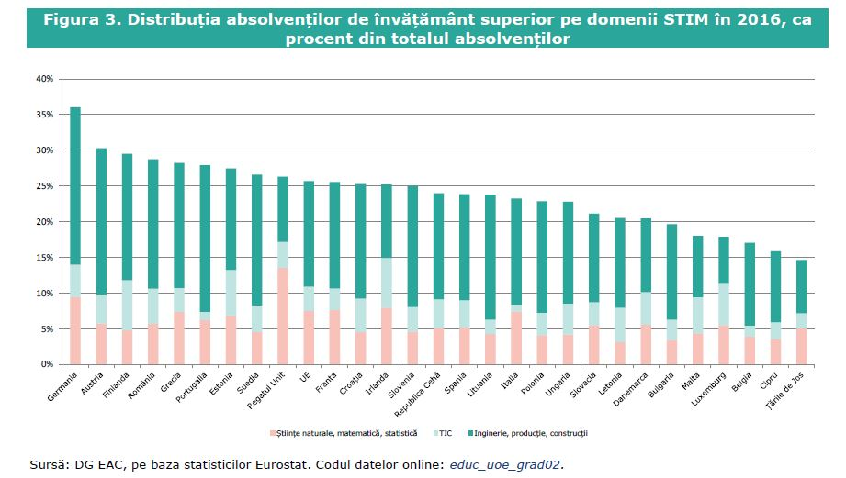

Slide 5
Universități vizitate
Academia de Studii Economice din București | Universitatea Babeș Bolyai din Cluj-Napoca
Universitatea București | Universitatea Lucian Blaga din Sibiu
Universitatea Tehnică Gheorghe Asachi din Iași | Universitatea Transilvania din Brașov
Universitatea Alexandru Ioan Cuza din Iași | Universitatea de Vest din Timișoara
Universitatea Tehnică de Construcții din București | Universitatea Politehnica din Timișoara
Universitatea Româno-Americană din București | Universitatea Ștefan ce Mare din Suceava
Universitatea de Petrol și Gaze din Ploiești | Universitatea Dunărea de Jos din Galați
Universitatea din Craiova | Universitatea Ovidius din Constanța
Universitatea din Tehnică din Cluj-Napoca | Universitatea Maritimă din Constanța
Academia Navală ”Mircea cel Bătrân” din Constanța | Academia Tehnică Militară din București Universitatea Politehnica București

Slide 6
Ce ne dorim la CNR
“Din perspectiva CNR, dar și AUF vom promova trei concepte cheie:
calitatea, angajabilitatea și dezvoltarea“ (Prof.univ.dr. Sorin Mihai Cîmpeanu – interviu Market Watch – Mai 2019, pag.7)

Slide 7
Angajabilitatea și Internaționalizarea (strategia MEN-2020)
Presupun:
Mobilitatea absolvenților români pe piața muncii europeană
Recunoașterea calificărilor
Recunoașterea calității învățământului superior

Slide 8
ANC - RNCIS
Asigură transparența sistemului de calificarei din învățământul superior
Conduce la recunoașterea calificărilor: recunoasterea domeniului de studii ISCED, nivelului de calificare EQF, creditelor ECTS, rezultatelor învățării similare cu alte țări din spațiul European
INS
Asigură raportarea statistică a sistemului de învățământ superior
Corespondența cu Clasificarea europeană/ Eurostat/ Eures

Slide 9
OVERVIEW OF NATIONAL QUALIFICATIONS FRAMEWORK DEVELOPMENTS IN EUROPE 2019 – CEDEFOP (România)
Scope of the framework | Number of levels | Level descriptors | Legal basis/stage of development | NQF linked to EQF | NQF/EQF website
Comprehensive NQF including all levels and types of qualification from formal education and training. Open to qualifications obtained through validation of non-formal and informal learning. | Eight | • knowledge • skills • responsibility and autonomy | Government decision on the approval of the NQF (2013) (in Romanian) Government decision amending and supplementing GD No 918/2013 on the approval of the NQF (2018) and harmonised with the 2017 EQF recommendation (in Romanian) Operational | 2018 | http://www.anc.edu.ro

Slide 10
Recunoașterea calificărilor - pasul 1. Adaptarea la – ISCED
Liantul între transparență, recunoaștere și statistică
Asigură raportarea universităților pentru rankingurile internaționale generale și pe domenii
ISCED este pentru student /absolvent o necessitate nu pentru professor
Corelarea cu ISCED este un interes al Romaniei in afirmarea europeana a invatamantului superior
7 motive pentru care ne trebuie ISCED

Slide 11
De ce ISCED - 1
Articol: ADAPTAREA NOMENCLATORULUI DE DOMENII ŞI SPECIALIZĂRI INGINEREŞTI LA CERINŢELE ŞI DINAMICA PIEŢEI MUNCII
Ioan Vida-Simiti1, 2, Viorel Aurel Şerban3, Romeo Resiga3
1Academia de Ştiinţe Tehnice din România, 2Universitatea Tehnică din Cluj- Napoca, 3Universitatea Politehnica din Timişoara
REZUMAT: Lucrarea debutează cu un studiu critic asupra conţinutului nomenclatorului de domenii şi specializări din învăţământul universitar, domeniul fundamental "Stiinţe inginereşti", comparativ cu structura propusă de procesul „Bologna”, cu privire la numărul acestora, paralelisme, suprapuneri şi denumiri necorespunzătoare, influenţa asupra denumirii calificărilor universitare inginereşti, concluzii şi propuneri.
In domeniul fundamental “ Ştiinţe Inginereşti”, nomenclatorul de domenii şi specializări universitare de licenţă cuprinde 33 domenii de studii de licenţă cu un tabel de 178 de specializări respectiv programe de studii de licenţă. La nivelul universităţii se pot dezvolta direcţii curriculare corespunzătoare specializării dorite. Se propune o arondare a domeniilor de studii la codificarea ISCED 2013-F.
Cuvinte cheie: Inginerie, domenii şi specializări, clasificare internatională, proces Bologna,
ISCED 2013-F. [Kaiser et al. (2005); Granholm et al. (2005);Laaksonen et al. (2003); Zaharia et al. (2006);Galloway et al. (2008); Jinescu et al. (2009);Dumitrache et al. (2010); Huntzinger et al. (2007)].

Slide 12
De ce ISCED - 1
1. INTRODUCERE
Procesele de reformă demarate prin procesul“Bologna”, reprezintă serioase provocări pentru proiectarea şi implementarea politicilor educaţionale în domeniul învăţământului superior.
Restructurarea studiilor universitare în cele trei nivele (licenţă, masterat, doctorat) pentru diferenţierea nivelelor de calificare superioară, impun reconsiderarea nomenclatorului actual de domenii şi specializărilor din învăţământul superior tehnic, astfel încât să poată fi asigurată legătura directă între competenţe, nivelul studiilor şi cerinţele pieţei forţei de muncă.
În plus, reducerea stagiului nivelului de licenţă la (3-4) ani în care absolventul primeşte doar competenţe generale, fundamentale în domeniul de studiu ales, impune reducerea numărului de domenii şi specializări, asigurarea competenţelor specifice profesionale strict pe anumite tehnologii noi avansate şi implementate în dezvoltarea industrială să fie transferată înspre masterate.
Competenţele generale asigurate de nivelul de nivelul de licenţă pot fi aplicate în ocupaţii şi contexte variate fiind bazate pe cunoştinţe generale dobândite, numite şi cunoştinţe "cheie", cunoştinţe "nucleu" care asigură transferul licenţiatului dintr-un domeniu de specializare în altul, precum şi posibilitatea continuării instruirii în specializări specifice şi complementare mai înguste, prin masterat.

Slide 13
De ce ISCED - 2
Regulamentului (UE) nr. 912/2013 al Comisiei Europene din 23 septembrie 2013 de punere în aplicare a Regulamentului (CE) nr. 452/2008 al Parlamentului European și al Consiliului Uniunii Europene privind producerea și dezvoltarea de statistici în materie de educație și învățare continuă, în ceea ce privește statisticile în materie de sisteme de educație și formare.
. În conformitate cu prevederile din regulamentul menționat anterior, ”necesitatea comparabilității internaționale a statisticilor din domeniul educației impune folosirea de către statele membre și instituțiile Uniunii Europene a unor clasificări ale educației comparabile cu versiunea revizuită a Clasificării Internaționale Standard a Educației ISCED”.

Slide 14
De ce ISCED – 3 Țările care au adoptat ISCED 97-până în 1999
Nivele ISCED-97 pentru fiecare țară membră OCDE
AUSTRALIA .......................................................................................................................................67
AUSTRIA ...........................................................................................................................................68
BELGIUM (FLEMISH COMMUNITY) ...................................................................................................70
BELGIUM (FRENCH COMMUNITY) ....................................................................................................74
CANADA ...........................................................................................................................................76
CZECH REPUBLIC .............................................................................................................................78
DENMARK ........................................................................................................................................80
FINLAND ..........................................................................................................................................81
FRANCE ............................................................................................................................................82
GERMANY ........................................................................................................................................84
GREECE ............................................................................................................................................86
HUNGARY.........................................................................................................................................87
ICELAND ..........................................................................................................................................89
IRELAND ..........................................................................................................................................92
ITALY ................................................................................................................................................93
JAPAN ..............................................................................................................................................94

Slide 15
KOREA ..............................................................................................................................................96
LUXEMBOURG .................................................................................................................................98
MEXICO ............................................................................................................................................99
NETHERLANDS ................................................................................................................................100
NEW ZEALAND ................................................................................................................................101
NORWAY .........................................................................................................................................102
POLAND ..........................................................................................................................................103
PORTUGAL ......................................................................................................................................104
SPAIN ...............................................................................................................................................106
SWEDEN ..........................................................................................................................................108
SWITZERLAND ................................................................................................................................109
TURKEY ...........................................................................................................................................111
UNITED KINGDOM ..........................................................................................................................112
UNITED STATES ...............................................................................................................................113
Total 30 țări/ Sursa: MANUAL FOR ISCED-97 IMPLEMENTATION IN OECD COUNTRIES – 1999 EDITION
Azi toate tarile blocului comunitar utilizeaza ISCED in raportarile lor

Slide 16
DE CE ISCED -4- Erasmus+ ISCED Codes (F-2013) – extras pentru inginerie și informatică
Broad field Narrow field Detailed field
06 Information and Communication Technologies (ICTs)
061 Information and Communication Technologies (ICTs)
0611 Computer use
0612 Database and network design and administration 0613 Software and applications development and analysis
07 Engineering, manufacturing and construction
071 Engineering and engineering trades
0711 Chemical engineering and processes
0712 Environmental protection technology
0713 Electricity and energy
0714 Electronics and automation 0715 Mechanics and metal trades
0716 Motor vehicles, ships and aircraft
072 Manufacturing and processing
0721 Food processing
0722 Materials (glass, paper, plastic and wood)
0723 Textiles (clothes, footwear and leather) 0724 Mining and extraction
073 Architecture and construction
0731 Architecture and town planning
0732 Building and civil engineering

Slide 17
De ce ISCED - 5 EURES: Portalul Mobilităţii Europene Pentru Ocuparea Forţei De Muncă
EURES-LOCURI DE MUNCĂ – domenii de activitate
Tehnologiile informației și comunicațiilor (TIC) (242)
Comerţ şi administraţie (130)
Științe sociale și ale comportamentului (61)
Matematică şi statistică (43)
Inginerie şi tehnici înrudite (33)
Științe umane (cu excepția limbilor străine) (25)
Artă (21)
Competențe și dezvoltare personală (9)
Limbi (8)
Cercetare și inovare (8)
Jurnalism şi informaţii (4)
Biologie și științe înrudite (2)
(Sursă-EURES, în paranteză numărul de locuri de muncă)

Slide 18
De ce ISCED - 6 / ESCO-QUALIFICATIONS
Field (ISCED -FoET 2013)
Generic programmes and qualifications (19)
Education (1079)
Arts and humanities (1550)
Social sciences, journalism and information (664)
Business, administration and law (1303)
Natural sciences, mathematics and statistics (296)
Information and communication technologies (ICTS) (266)
Engineering, manufacturing and construction (1849)
Agriculture, forestry, fisheries and veterinary (421)
Health and welfare (594)
Services (862) (Sursa –ESCO)
Cifrele reprezintă programe de calificare introduse de țări din RNCIS –ul propiu în vederea recunoașterii – termenul asumat este 2020 - ca țările membre să își introducă calificările în ESCO

Slide 19
De ce ISCED -7
În RNCIS – ESTE OBLIGATORIU
În SUPLIMENTUL LA DIPLOMĂ EUROPASS – ESTE OBLIGATORIU
În DOCUMENTUL DE MOBILITATE – ESTE OBLIGATORIU

Slide 20
De ce ISCED-7
Fără ISCED adoptat suntem cu diplomele cum suntem cu pașapoartele până intram în Schengen, circulăm dar în alte condiții.
Fără ISCED în statisticile europene vom fi tot la urmă, adică promovare negativă a HE.
Fără ISCED în rankinguri nu vom fi apreciațila justa valoare, scoruri mici prin urmare plecări masive.
Fără ISCED sistemul va rămâne altfel decât al celor la care ne uităm, recunoașterea calificărilor greoaie, a nu se confunda cu diploma.
Fără ISCED nu ne atingem scopurile strategice stabilite.

Slide 21
De ce ISCED – 8 – ESCO
Țări care și-au introdus calificările în ESCO - Awarding body or competent authority
Belgium (52)
Estonia (472)
Greece (674)
Hungary (3516)
Latvia (1874)
Lithuania (146)
Portugal (461)
(după 2021 dacă vrei să exiști trebuie să fii în ESCO)

Slide 22
ESCO - Modele de calificări înscrise pentru transparență și recunoaștere
Academic bachelor's degree in power engineering (no legal status)
Field (ISCED FoET 2013)
Electricity and energy
Country/Region
Slovenia
EQF level
6
Description of the qualification
Students will be able to: (general competences)
professionally analyse, synthesise and anticipate solutions and consequences in energy systems, processes and functions,
make judgements for the adoption of decisions in energy systems and processes,
independently apply acquired theoretical knowledge to solve problems in energy systems in practice,
demonstrate mastery of state-of-the-art technological methods, procedures and processes in energy systems and processes,
rationally and realistically address specific work problems in the field of energy systems technology and processes,
integrate knowledge from various fields and synthesise it in energy systems,
build knowledge into concrete applications in organisations,
use information and communication technologies and information management systems intensively and constantly in energy systems in their own specific technical working field, etc.,
demonstrate complete autonomy in professional work,
develop communication skills,
demonstrate a capacity for ethical reflection and a deep commitment to professional ethics,
show cooperativeness and the capacity to work in a group,
undertake training for further studies.
(extras –sursă –ESCO Portal )

Slide 23
Modele
Academic bachelor's degree in chemical engineering (no legal status)
Field (ISCED FoET 2013)
Chemical engineering and processes
Country/Region
Slovenia
EQF level
6
Description of the qualification
Students will be able to:
(general competences)
demonstrate a good grounding in the main fields of chemical engineering, solid knowledge of chemistry and sufficient knowledge of mathematics and physics
analyse, synthesise and demonstrate understanding of the influence of technical solutions on environmental and social relations;
communicate effectively, including in English, and use modern presentation tools;
work in multidisciplinary groups;
demonstrate understanding of the principles of leadership and understanding of business practice;
demonstrate understanding of own professional and ethical responsibility;
pursue autonomous learning and recognise the need for lifelong learning.
(subject-specific competences)

Slide 24
Modele
Bachelor of Engineering Sciences in Electronics (Telecommunication Systems and Computer Networks) (TSI)
Field (ISCED FoET 2013)
Electronics and automation
Country/Region
Latvia
EQF level
6
Description of the qualification
to exploit rationally, from the position of logics and critical thinking, telecommunication systems and computer networks under the changing conditions;
to administrate, analyse and design computer networks and telecommunication channels
to diagnose networks and telecommunication devices;
to estimate the level of the information and networks’ security;
to develop software and technical solutions of particular engineering problems;
to establish contacts and work in a multi-culture and multi-language environment and working teams to achieve the collective final result;
to solve technical and organisation problems on the basis of economical reasonability (“profit-loss”);
to find independently, study and employ the information connected with the sphere of professional activity.
Awarding body or competent authority
Name: Transport and Telecommunication Institute
Homepage: (Latvian) - http://www.tsi.lv (English) - http://www.tsi.lv/en

Slide 25
Modele
Bachelor's Degree in Automotive Engineering. Department of Automotive Engineering. Faculty of Technological Applications. Alexander Technological Educational Institute of Thessaloniki.
Field (ISCED FoET 2013)
Motor vehicles, ships and aircraft
Country/Region
Greece
EQF level
6
Description of the qualification
The graduates of the Department of Automotive Engineer of Technological Education are able to engage, on their own or in collaboration with other scientists of relevant fields, with the design, research and application of technology in every general and specialised fields of the vehicles. Specifically, with the knowledge, skills, and competencies acquired through studying, the graduate of the Department can cope with the following professional activities:
A) General learning outcomes:
Engage professionally with every level of production, quality control, and marketing in industries, small industries, and workshops for the manufacture, conversion, repair, maintenance, management and marketing of vehicles.
Function effectively as a member or head of a technical team.
Effectively apply written and oral communication in technical and non-technical texts or environments, locating and using suitable literature.
Capable for autonomous, continuous professional advancement.
Teach in every level of education or training, in order to cover for the didactic needs of his/her specialty.
Show responsibility, ethical behaviour, and respect to diversity and to the work environment.
Evaluate the impact of the technological achievements by sciences to a constantly developing social and global framework.
Commit to quality and continuous improvement.
Deal with research, development, and innovation in every field of his/her specialty.
B) Specific learning outcomes. The graduates are able to: ……………………………

Slide 26
Modele
Bachelor's Degree in Food Technology. Department of Food Technology. School of Agriculture Technology and Food and Nutrition Technology. Technological Educational Institute of Ionian Islands.
Field (ISCED FoET 2013)
Community sanitation
Food processing
Country/Region
Greece
EQF level
6
Description of the qualification
Knowledge
Upon completion of studies, the graduate will obtain the necessary scientific knowledge, competences and skills to be able to handle qualitative and effectively the following subjects:
Consulting services and integrated production management of organic products.
Design and implementation of quality assurance systems in food production (ISO 22000) in compliance with the national and European legislation.
Design and implementation of quality assurance systems in environmental management (ISO 14000, EMAS, Agro 2-1/2-2) in compliance with the national and European legislation…………………………..

Slide 27
Modele
Bachelor Degree of Engineering Science in Chemical Technology (RTU)
Field (ISCED FoET 2013)
Chemical engineering and processes
Country/Region
Latvia
EQF level
6
Description of the qualification
Graduates of the study program are able:
to present essential for chemical engineering basic knowledge in chemistry (general, inorganic, organic, analytical, physical chemistry), chemical technology, mathematics and physics, which are vital to understand, describe and to analyze processes of chemical engineering;
to conceive basic principles of chemical technology (material and energy balances, chemical equilibrium, heat and mass transfer, rate of chemical reactions);
to comprehend basic statements of process control and basic principles of measurement of processes and products;
to demonstrate basic knowledge in occupational safety, health and environmental protection;
to comprehend the concept of sustainability and general principles of elaboration of chemical products;
to plan, carry out, explain and describe simple experiments;
to manage to apply knowledge for elaboration of chemical processes and products;
to design projects within chosen specialty;
can manage dangerous chemical substances and realize dangerous processes, considering safety requirements;
to demonstrate chemical literacy, to search, select, analyze and use information independently;
to apply their knowledge for solution (analytical, numerical, and graphical) of different problems in chemical engineering using general principles of chemical technology;

Slide 28
QS-ranking - învățământul superior pe țări în Europa – nu suntem în top 50
# RANK | LOCATION
2018 |  | X Europe
2 | United KingdomMore | United Kingdom
4 | GermanyMore | Germany
6 | FranceMore | France
7 | NetherlandsMore | Netherlands
11 | ItalyMore | Italy
12 | SpainMore | Spain
13 | SwitzerlandMore | Switzerland
14 | SwedenMore | Sweden
15 | RussiaMore | Russia
17 | BelgiumMore | Belgium
20 | FinlandMore | Finland
22 | DenmarkMore | Denmark
24 | IrelandMore | Ireland
27 | AustriaMore | Austria
30 | NorwayMore | Norway
35 | PortugalMore | Portugal
41 | Czech RepublicMore | Czech Republic
44 | UkraineMore | Ukraine
46 | PolandMore | Poland
47 | EstoniaMore | Estonia
48 | GreeceMore | Greece
49 | BelarusMore | Belarus

Slide 29
Pentru recunoașterea calificărilor din învățământul superior mai sunt necesari doi pași
Aprobarea noului Ghid european privind creditele transferabile din 2015 prin modificarea ordinului existent din 2006
Aprobarea metodologiei de scriere a programelor de studii pe baza Rezultatelor învățării, prin HG conform Legii nr. 1/2011, art. 345

Slide 30
Planificare
HG/ordin :
Domeniile ISCED-anexa 1
Modelul statistic ISCED de raportare unitară către INS a universităților –anexa 2
Corelarea și înlocuirea domeniilor și ramurilor de știință din HG cu domeniile din ISCED conf. art 137 alin.(4) din Legea educației naționale (trebuia finalizat în mandatul României la CE),anexa 3
Ordine
1.Programele de studii postuniversitare - discutat la CNR de la Timișoara ) - semnat în iulie
2.Adoptarea Ghidului European privind Creditele ECTS

Slide 31
ECTS
1 Credit ECTS=25 ore didactice și studiu individual
Ore didactice = 10-12/credit, la alegerea universității
Ore aplicative cel puțin egale cu cele de curs
Fiecare universitate își întocmește propria metodologie de acordare a creditelor și are un responsabil pentru asta
Fiecare universitate respectă ghidul European în limitele responsabilității

Slide 32
Notă: Dublu-Click pe Anexă pentru vizualizare

Slide 33
Notă: Dublu-Click pe Anexă pentru vizualizare

Slide 34
Notă: Dublu-Click pe Anexă pentru vizualizare

Slide 35
Vă mulțumim!
AUTORITATEA NAȚIONALĂ PENTRU CALIFICĂRI
office@anc.edu.ro
www.anc.edu.ro

